Slide 1
Проект по ранней профориентации дошкольников
«Мир профессий»
Государственное бюджетное дошкольное образовательное учреждение
Ненецкого автономного округа «Детский сад п. Хорей-Вер»
Подготовила и провела:
Чупрова Евдокия Фёдоровна
Хорей-Вер
2024

Slide 2
Цель
Расширять и обобщать представление детей о профессиях, орудиях труда, трудовых действиях; развивать интерес к различным профессиям, в частности к профессиям родителей и месту их работы.

Slide 3
ЗАДАЧИ
- развитие эмоционально-положительного отношения к человеку труда;
- формирование представлений о важности трудовой деятельности в жизни людей;
- развитие познавательной активности, интереса к профессиям взрослых;
- воспитание бережного отношения к труду взрослых и результатам их труда;
-обогащение детско-родительских отношений опытом совместной деятельности;
- формирование у детей желания научиться выполнять трудовые действия представителей разных профессий;
-способствовать развитию грамматически правильной связной речи и активизации словаря.

Slide 4
Срок реализации проекта- долгосрочный.
Участники проекта- воспитанники группы, воспитатели, родители воспитанников.
Образовательная область- познавательное развитие; социально-коммуникативное развитие; речевое развитие; художественно-эстетическое развитие.

Slide 5
Предполагаемые результаты
Сформированные представления о многообразии профессий, сферах их применения, трудовых действиях и профессиональных атрибутах различных специальностей.

Slide 6
Направления работы
Взаимодействие с воспитанниками:
пополнение пространственной предметно-развивающей среды.
Взаимодействия с родителями:
самостоятельная деятельность детей.

Slide 7
Взаимодействия с воспитанниками
-беседы;
-дидактические игры;
-чтение художественной литературы;
-чтение загадок и пословиц о труде и профессиях;
-пальчиковые игры;
-просмотр презентаций;
-экскурсии ;
-продуктивная деятельность;
-рассказы о профессиях родителей

Slide 8

чтение художественной литературы

Slide 9
Взаимодействия с родителями
-родительское собрание ««Ранняя профориентация детей дошкольного возраста»
-фотовыставка «Всякое дело мастера боится» (фото родителей на рабочем месте);
-выставка рисунков «Моя будущая профессия».

Slide 10
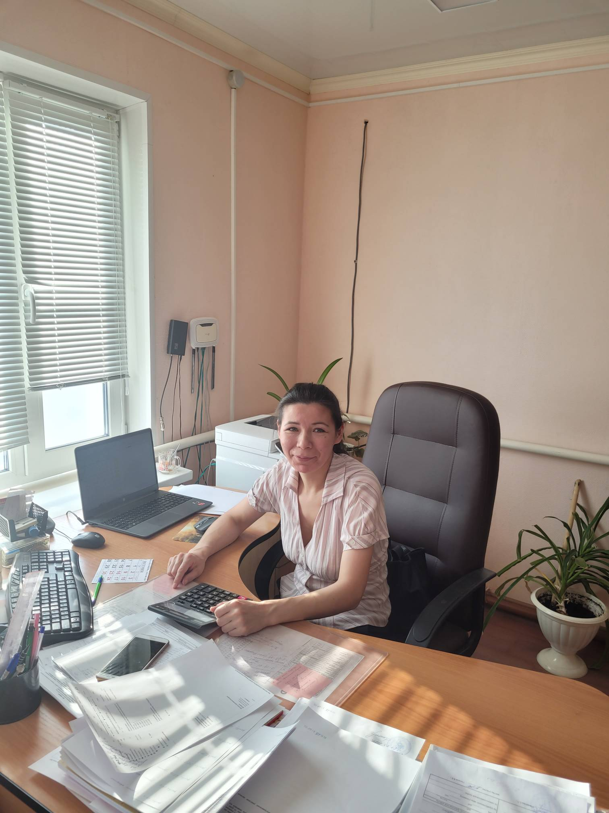
ФОТОВЫСТАВКА
«ДЕЛО МАСТЕРА БОИТСЯ»
Вокуева Любовь Ивановна
Бухгалтер

Slide 11
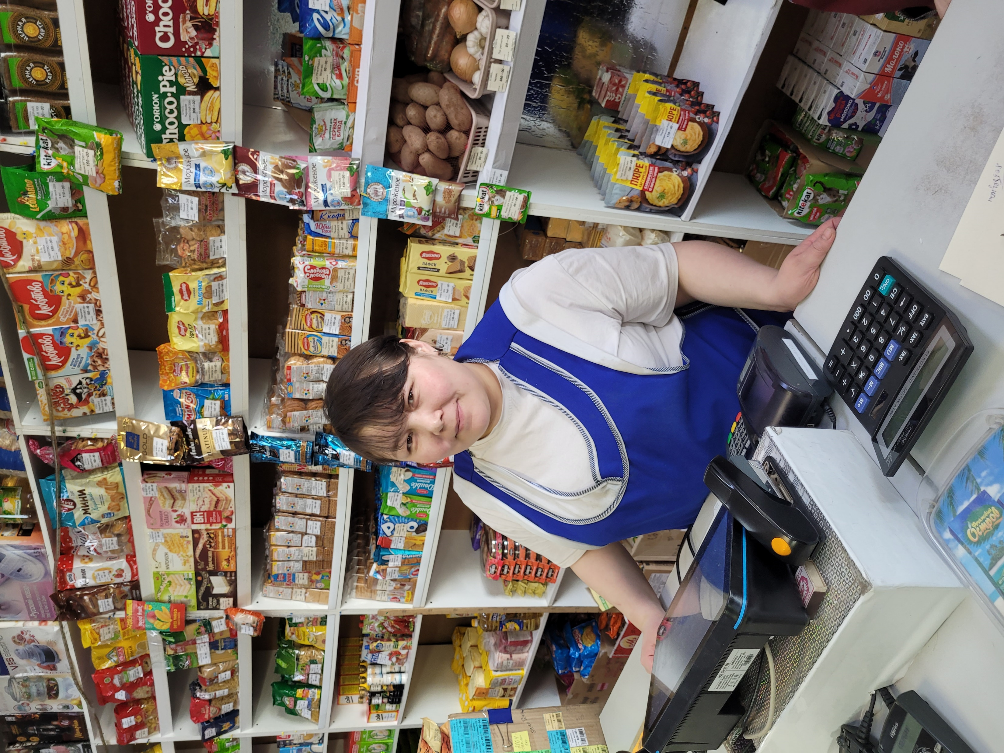
ФОТОВЫСТАВКА
«ДЕЛО МАСТЕРА БОИТСЯ»
Тайборей Елизавета Семёновна
Продавец

Slide 12
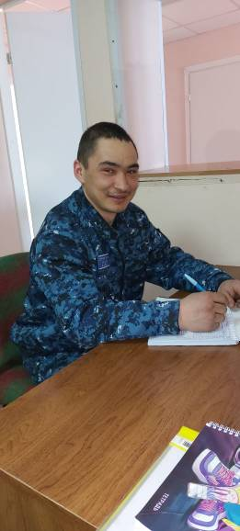
ФОТОВЫСТАВКА
«ДЕЛО МАСТЕРА БОИТСЯ»
Вокуев Вениамин Митрофанович
Охранник

Slide 13
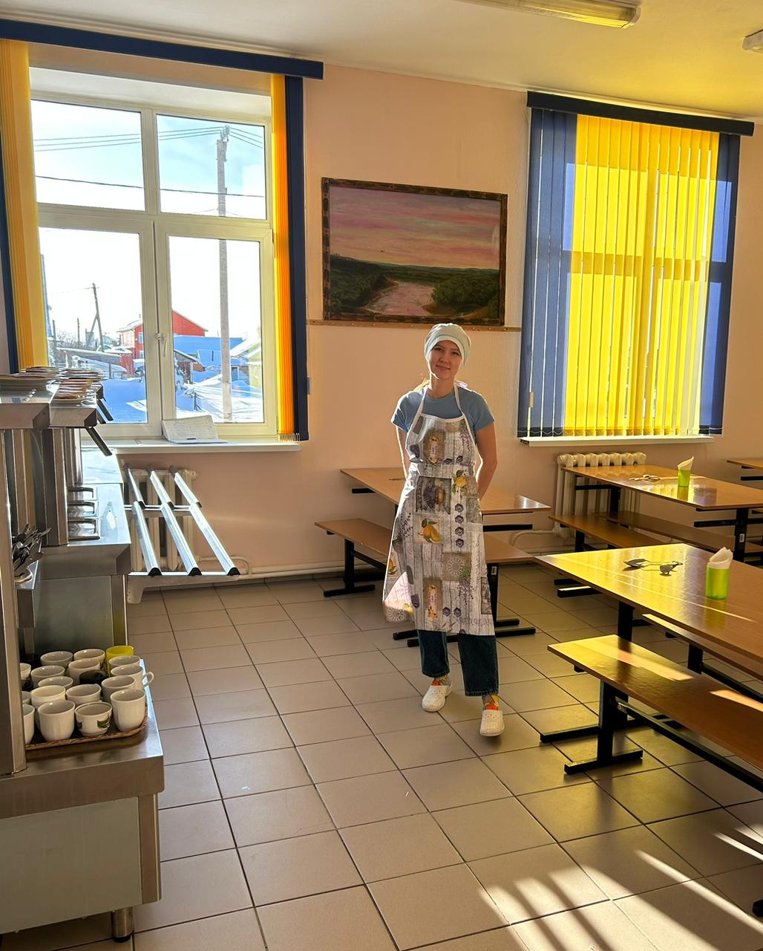
ФОТОВЫСТАВКА
«ДЕЛО МАСТЕРА БОИТСЯ»
Васикова Елена Прокопьевна
Кухонный рабочий

Slide 14
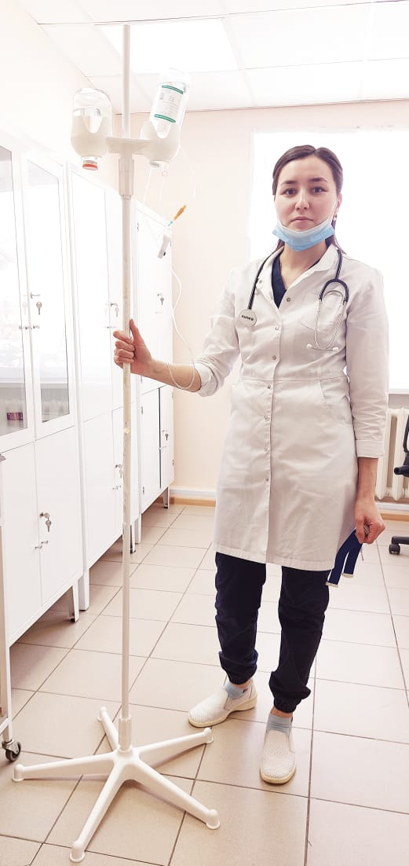
ФОТОВЫСТАВКА
«ДЕЛО МАСТЕРА БОИТСЯ»
Канева Олеся Ильинична
Медсестра

Slide 15
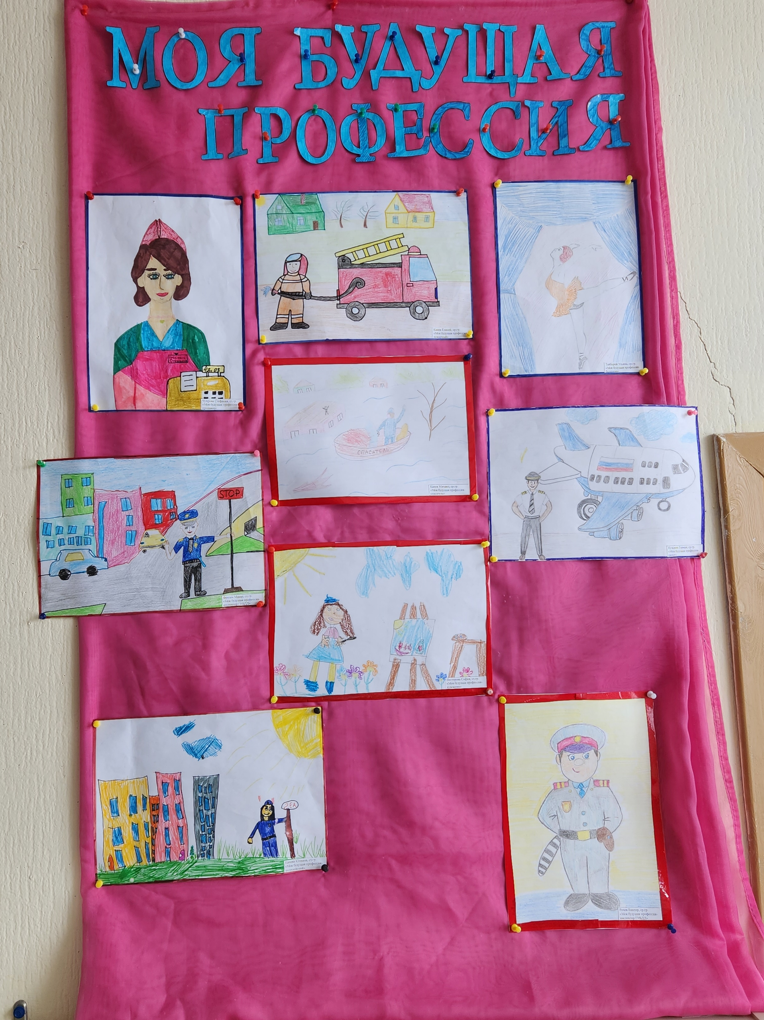
Выставка рисунков
«Моя будущая профессия»
В выставке приняли участие 9 детей. Они мечтают стать:
-продавцом;
-пожарным;
-балериной;
-инспектором ГИБДД;
-спасателем;
-пилотом;
-художником;
Самая популярная профессия среди этих рисунков- инспектор ГИБДД (им мечтают стать 3 ребенка)

Slide 16
Пополнение предметной пространственно-развивающей среды
-изготовление и приобретение дидактических игр по ознакомлению дошкольников с миром профессий;

Slide 17
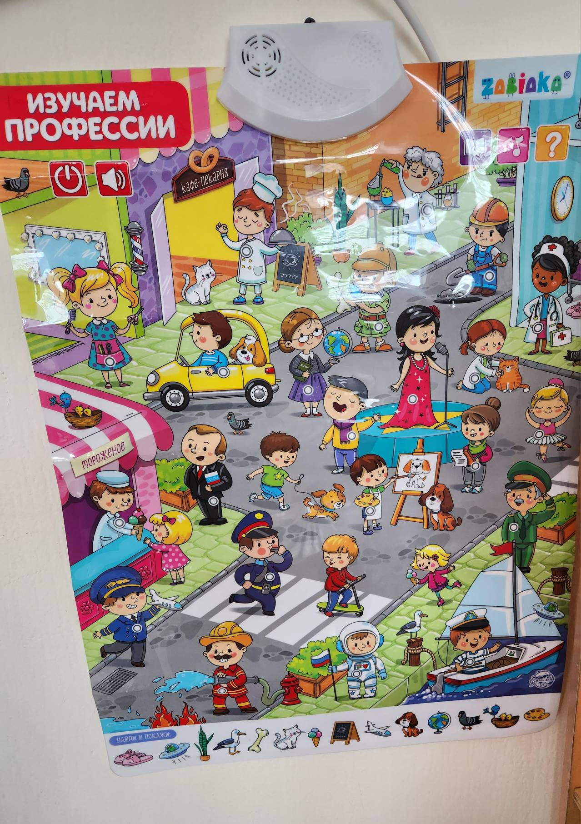
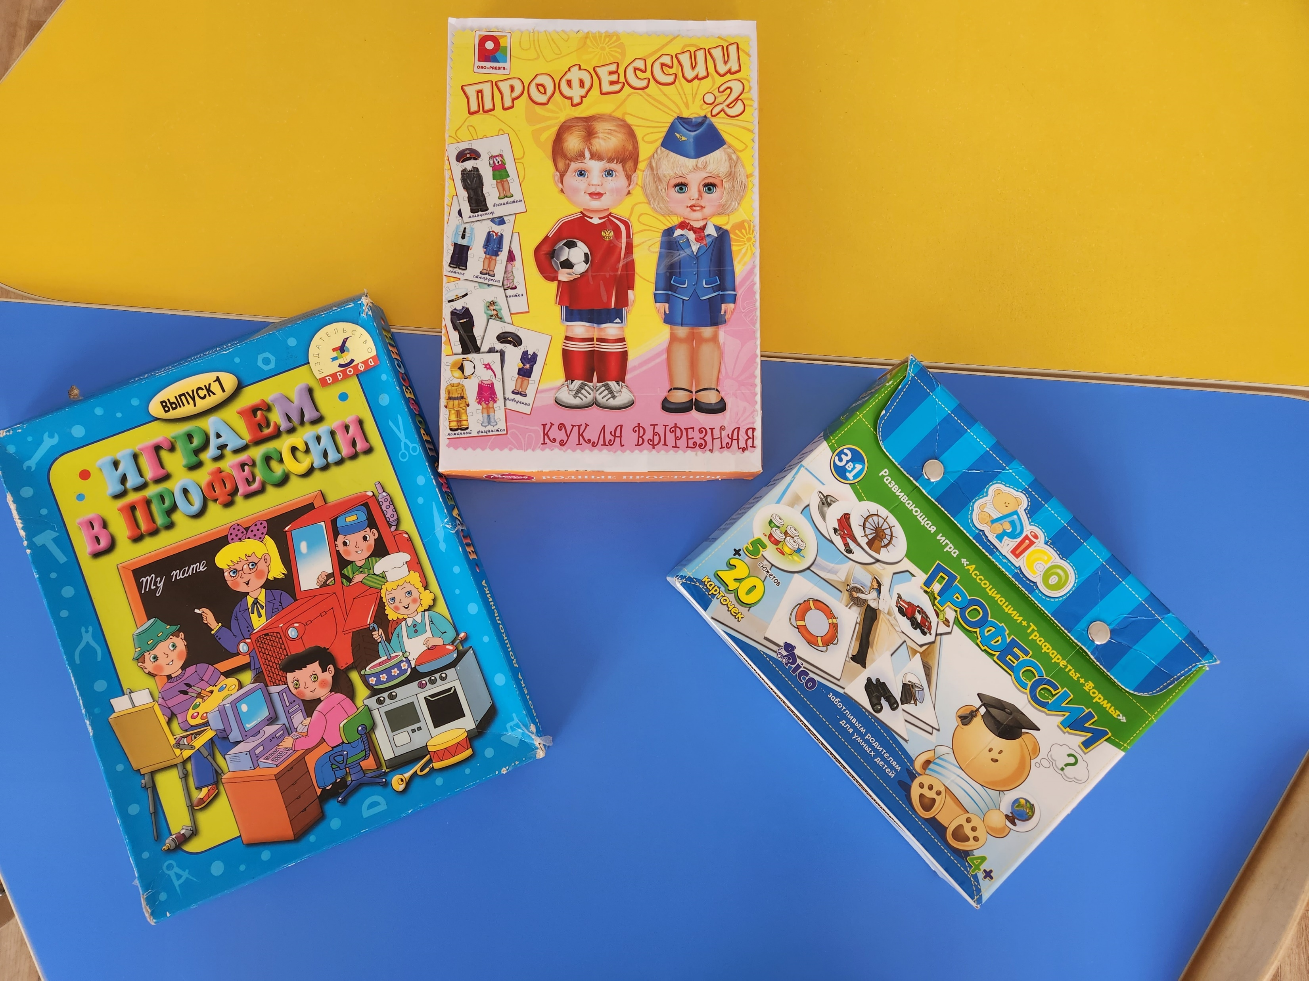
Дидактические игры

Slide 18
Самостоятельная деятельность детей
-сюжетно-ролевые игры
-подвижные игры
-рассматривание книг, альбомов, фотографий по профессиям в утренние и вечерние часы
-экскурсии

Slide 19
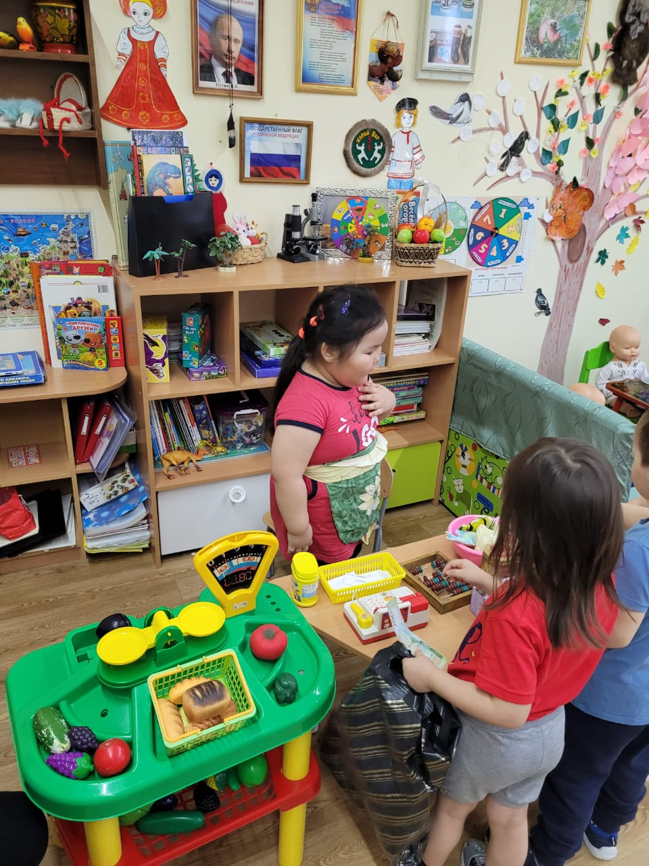
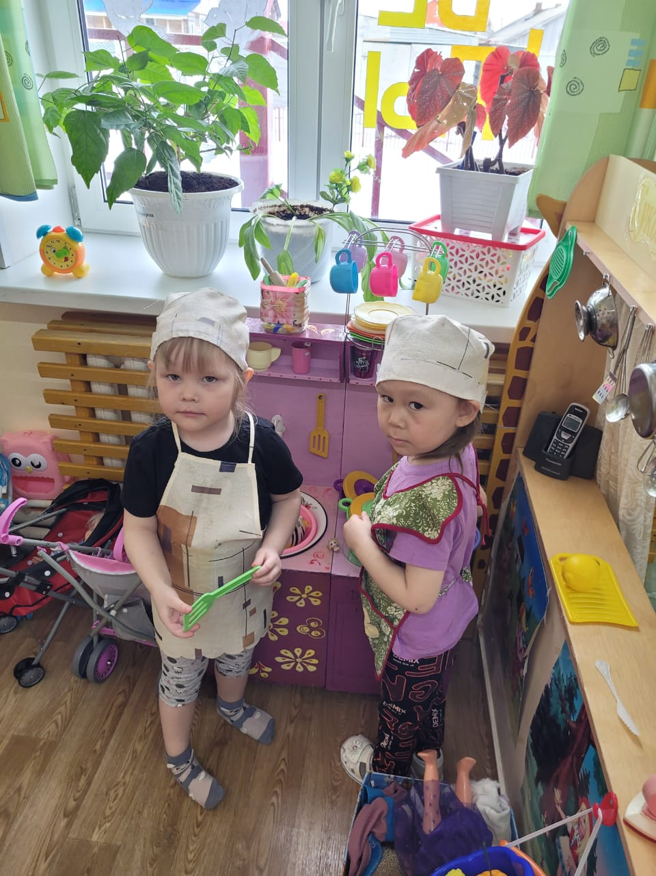
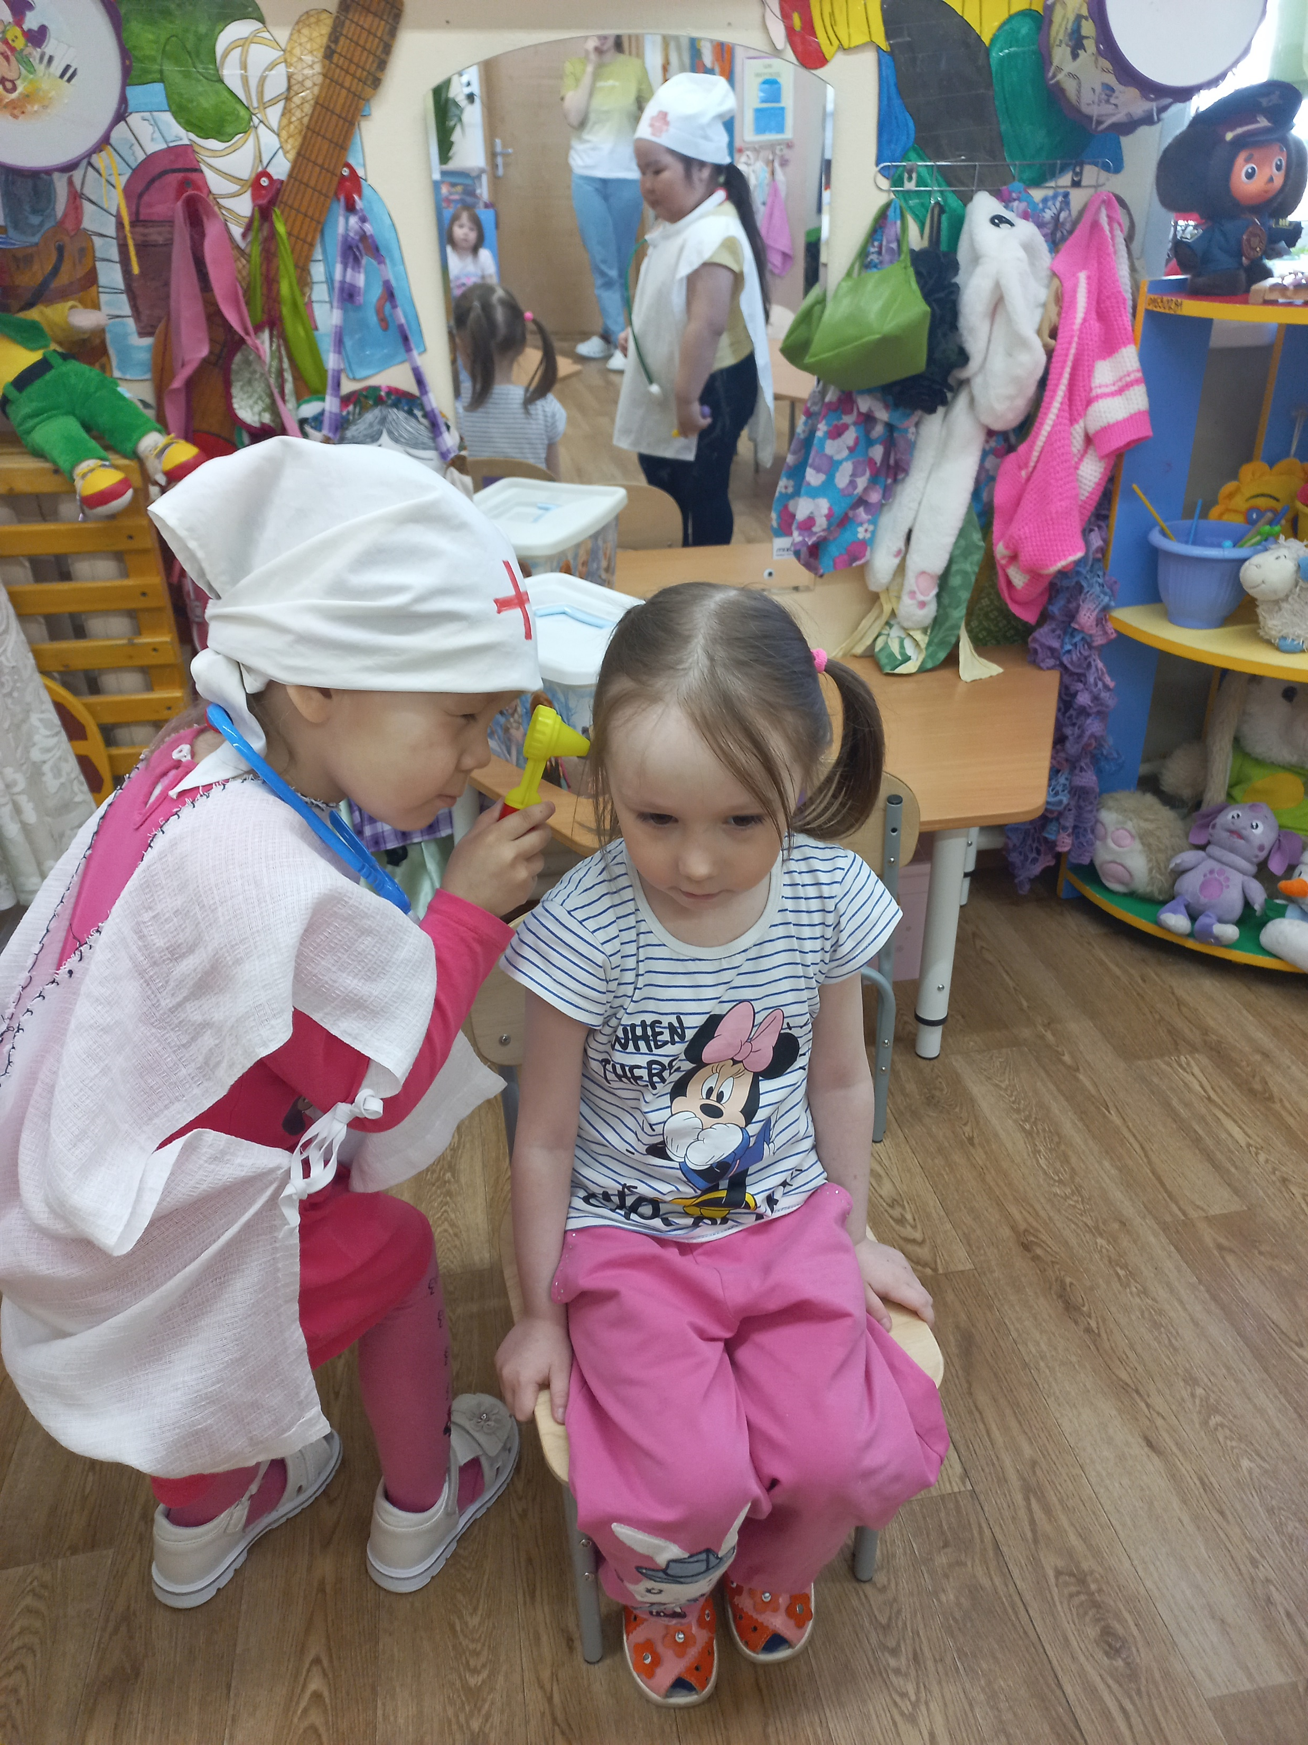
Самостоятельная деятельность детей

Slide 20
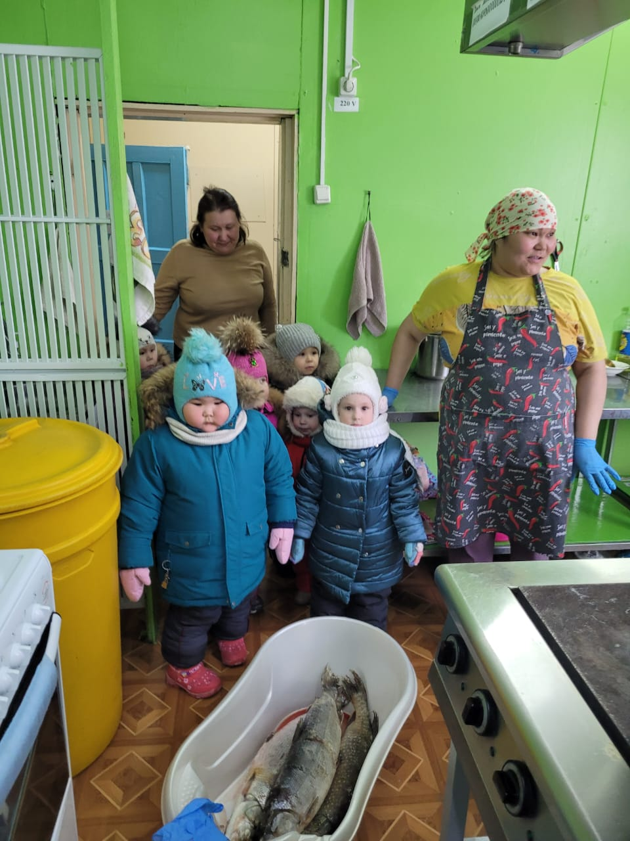
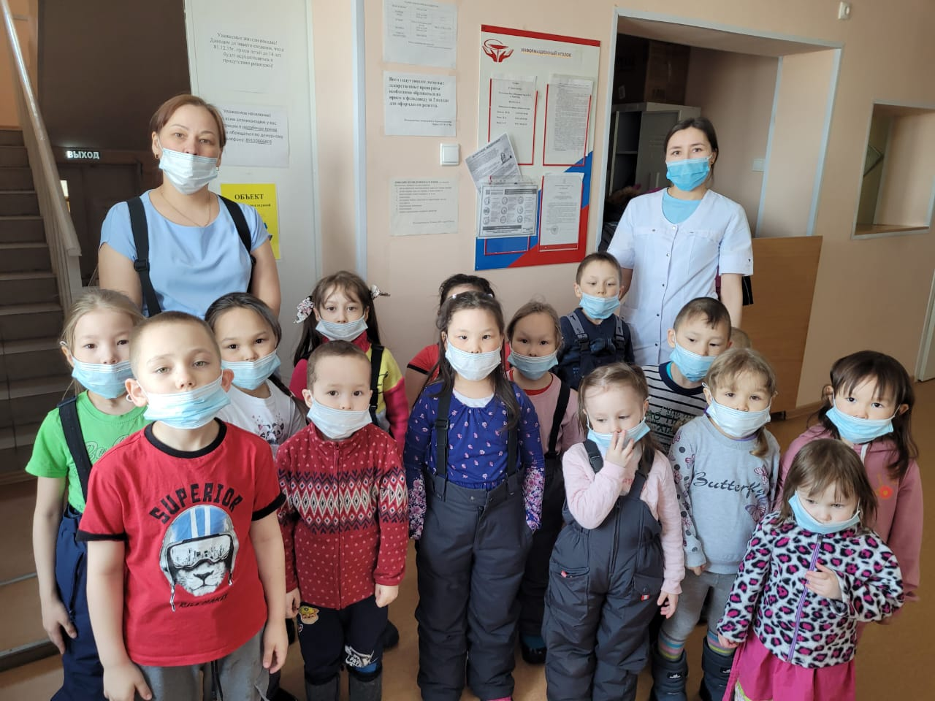
экскурсии

Slide 21
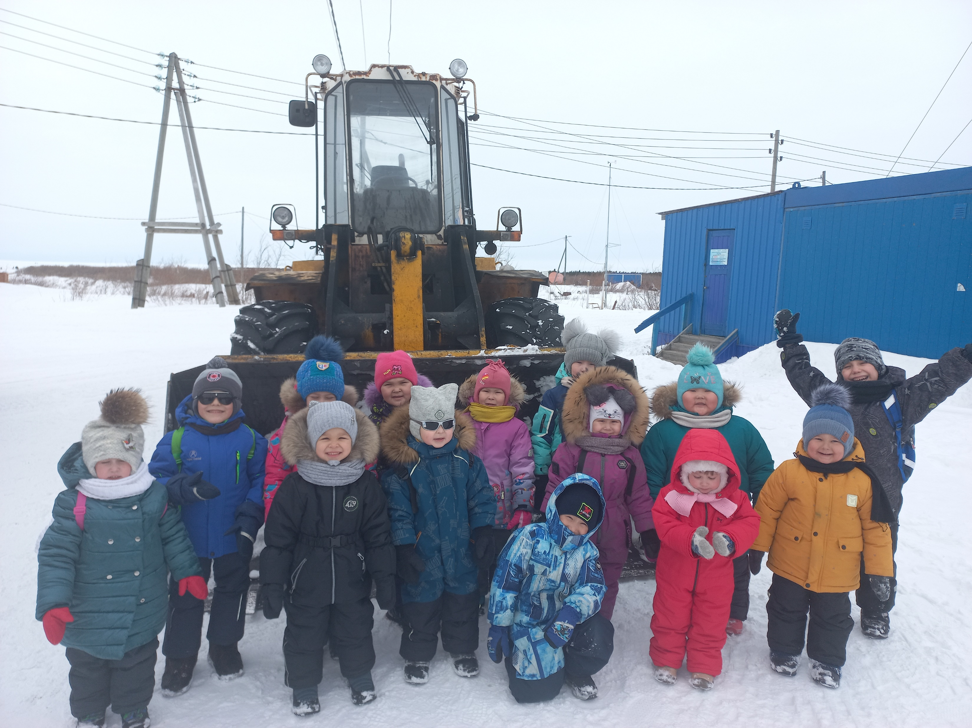
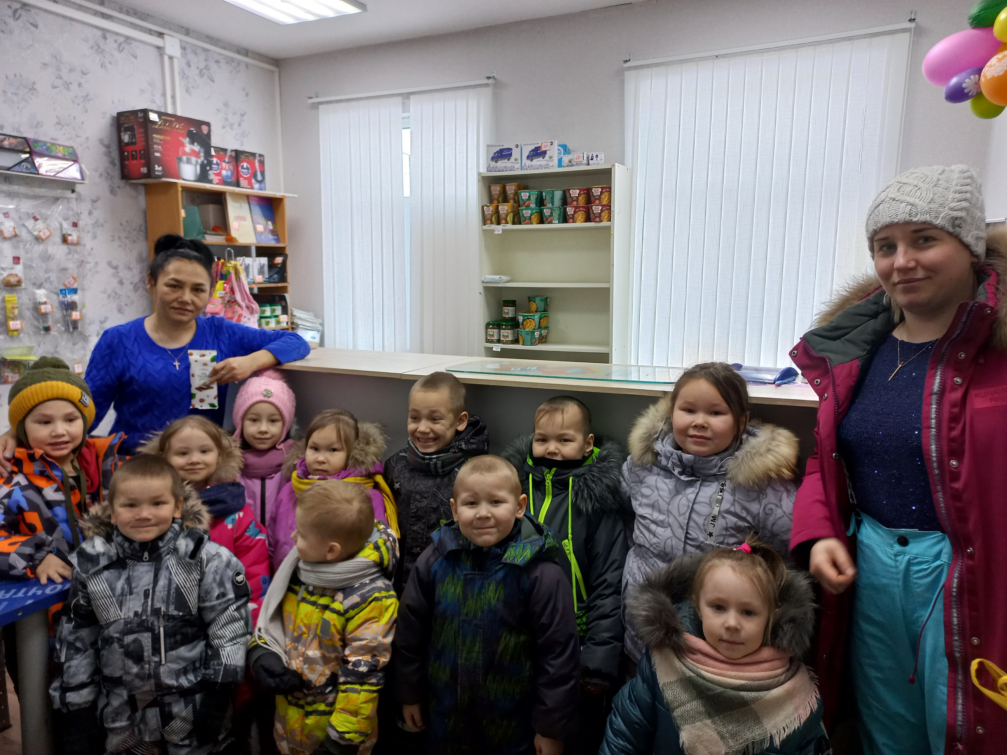
экскурсии

Slide 22
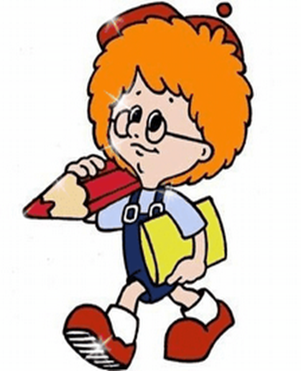
Много есть профессий разных…
Кем я стану? Кем мне быть?
Борется с огнём пожарный.
Врач обязан всех лечить.
Воспитатель и водитель,
И актёр, и музыкант.
Все профессии, поймите,
Носят пользу и талант.
Сколько их – профессий трудных.
Никогда не сосчитать.
Очень важных, очень нужных –
Их должны мы уважать.
Вот и я когда-то буду
Людям пользу приносить.
Но важней всего – повсюду
Человечность сохранить.
Кем бы ты по жизни не был –
Человеком будь всегда!
Этот мир такой волшебный,
Если в нём есть доброта!

Slide 23
СПАСИБО ЗА ВНИМАНИЕ!

